Slide 1





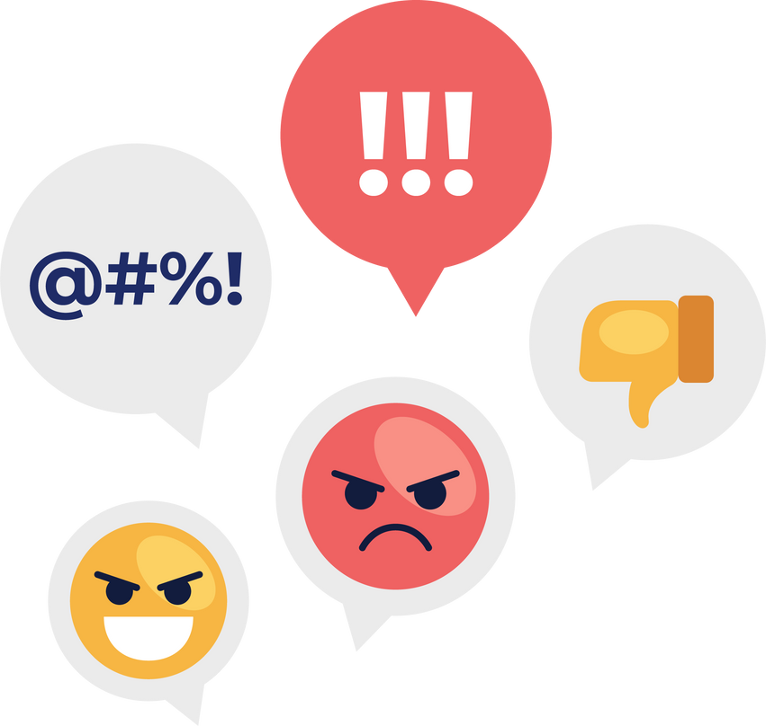

TEMA DA AULA
Viralizei!

Slide 2

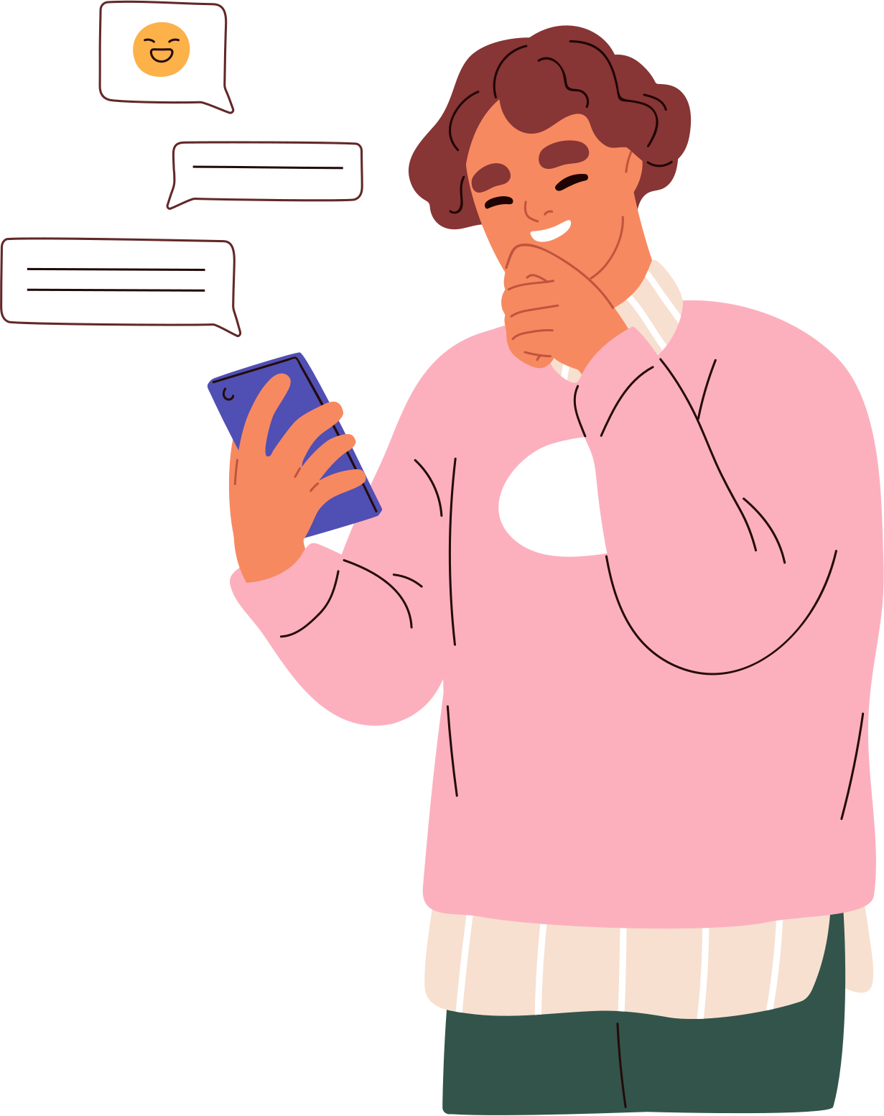
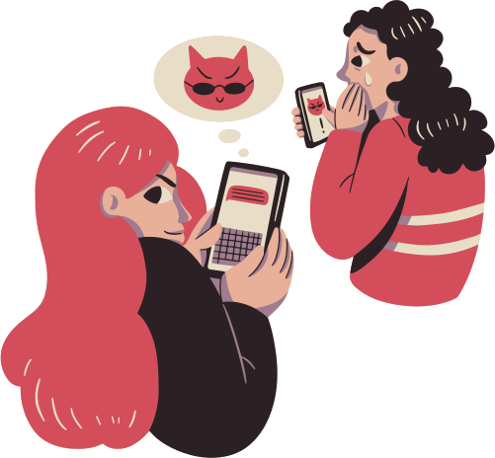
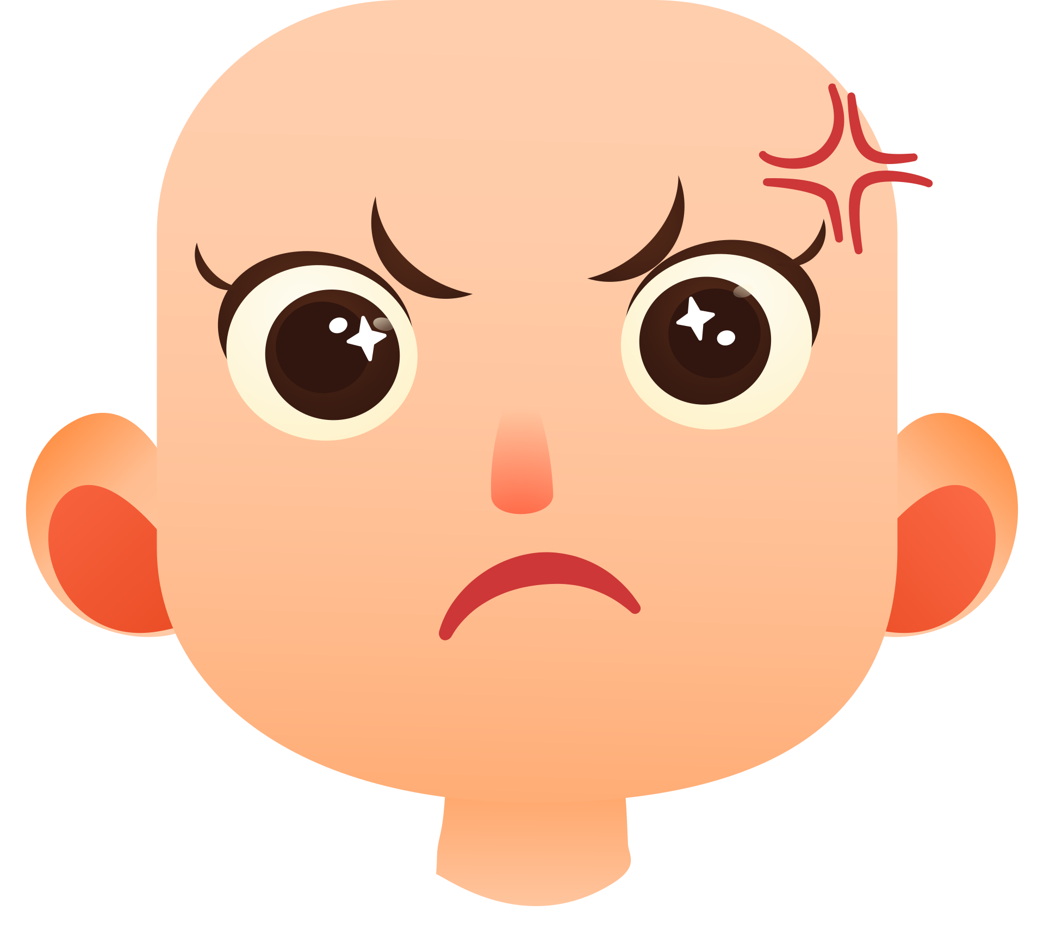
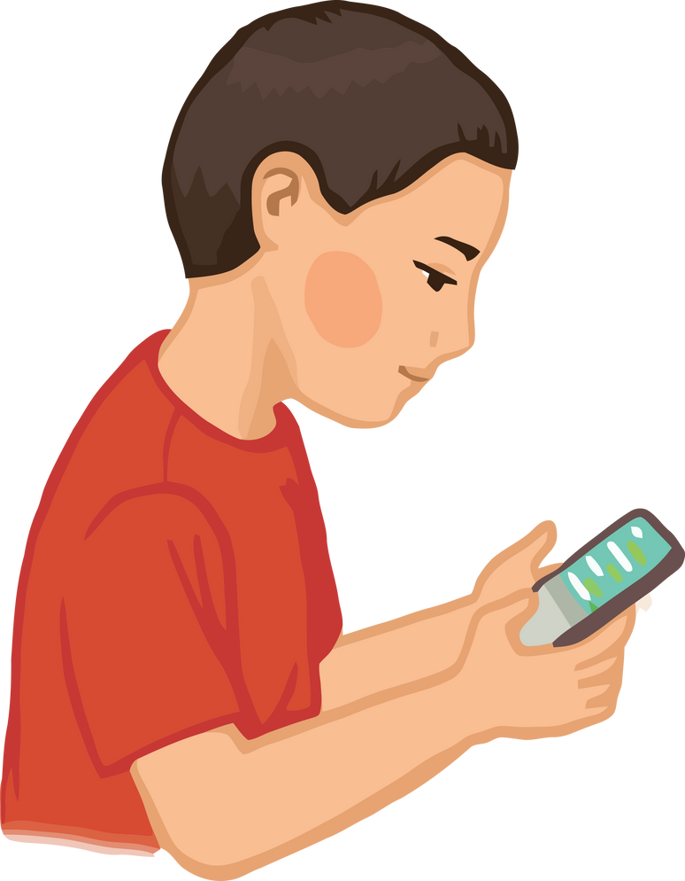

CONTEXTO
O que esses termos significam?
Comportamento
de Manada
Flaming
Deslealdade

Slide 3




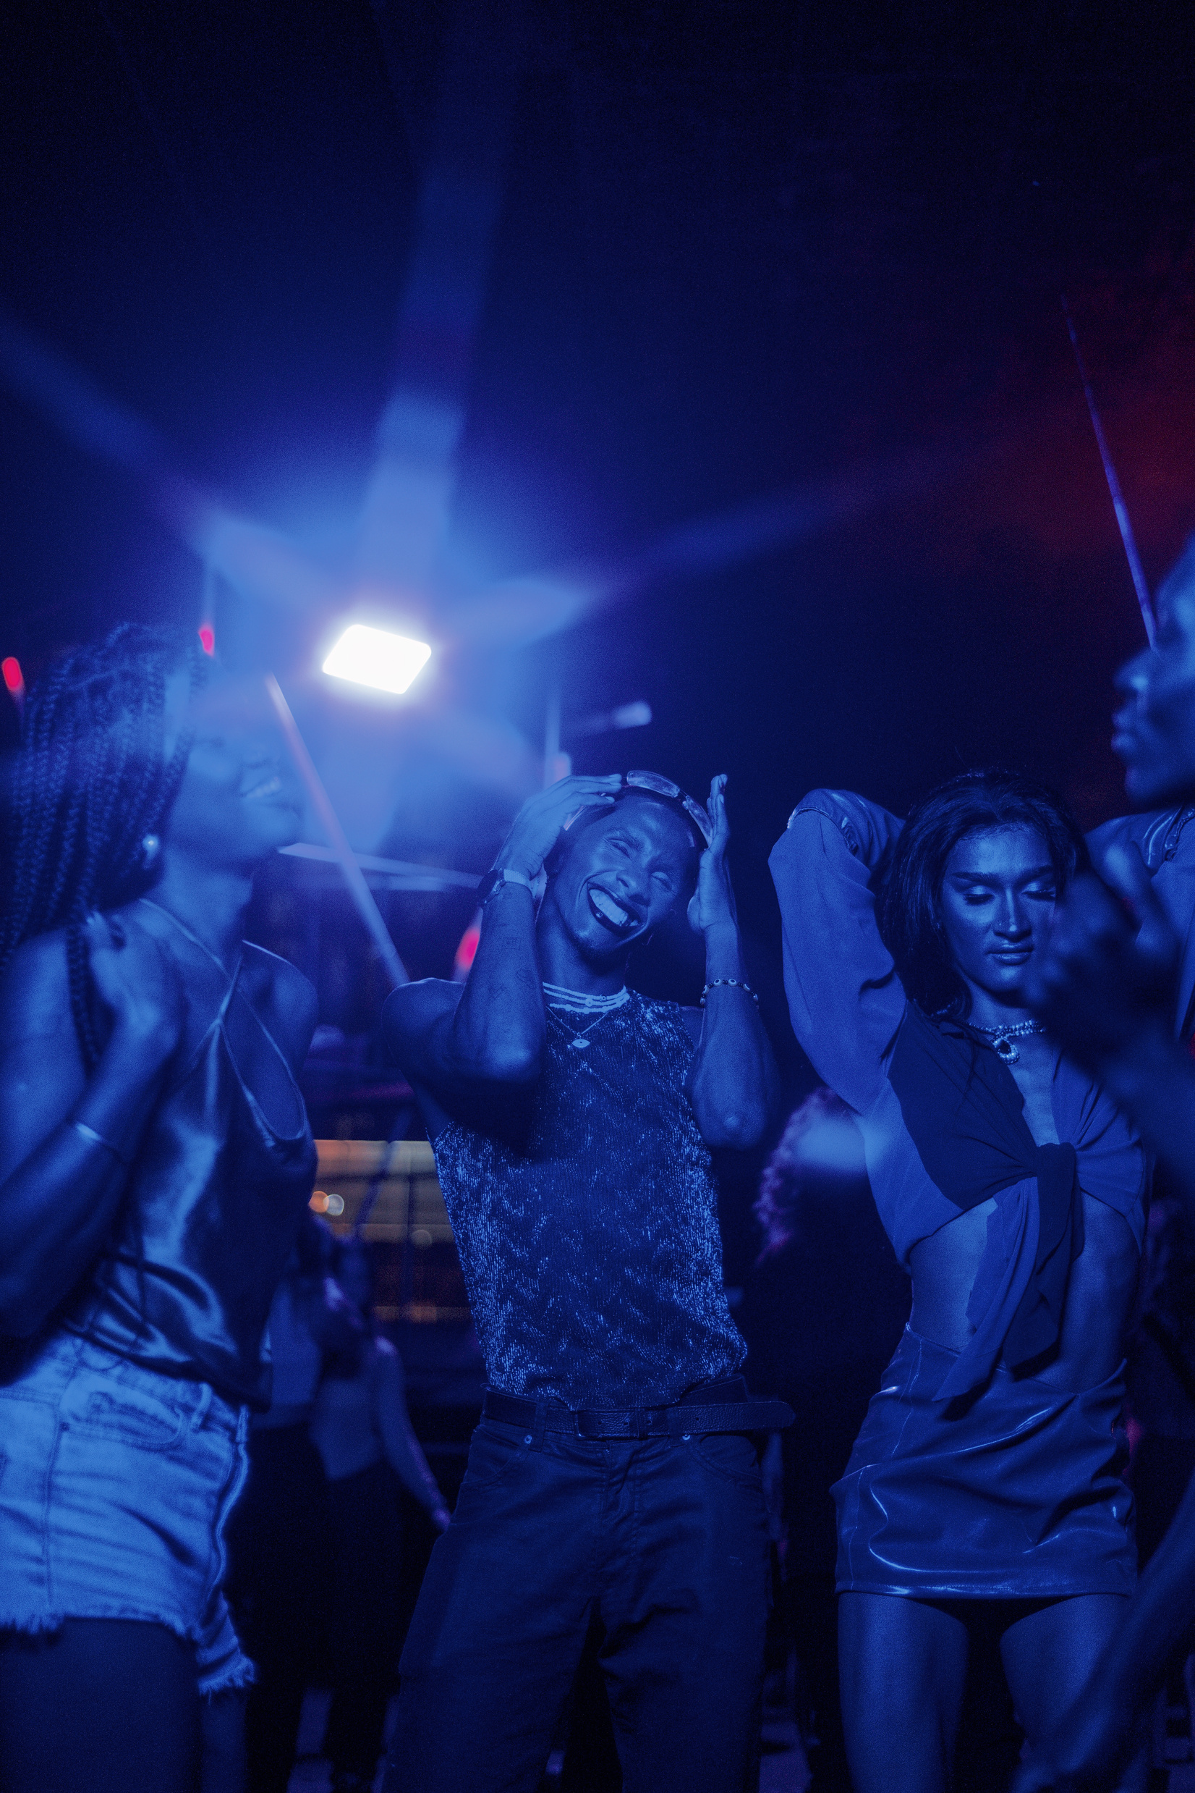
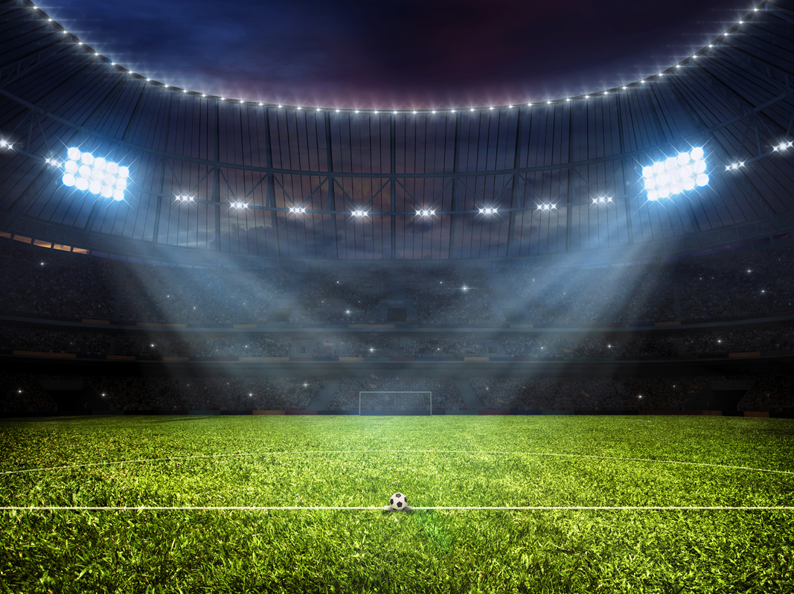
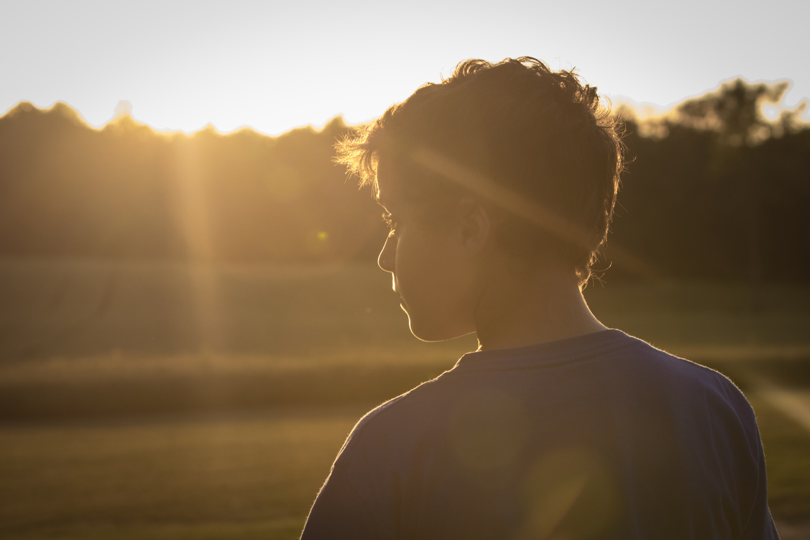





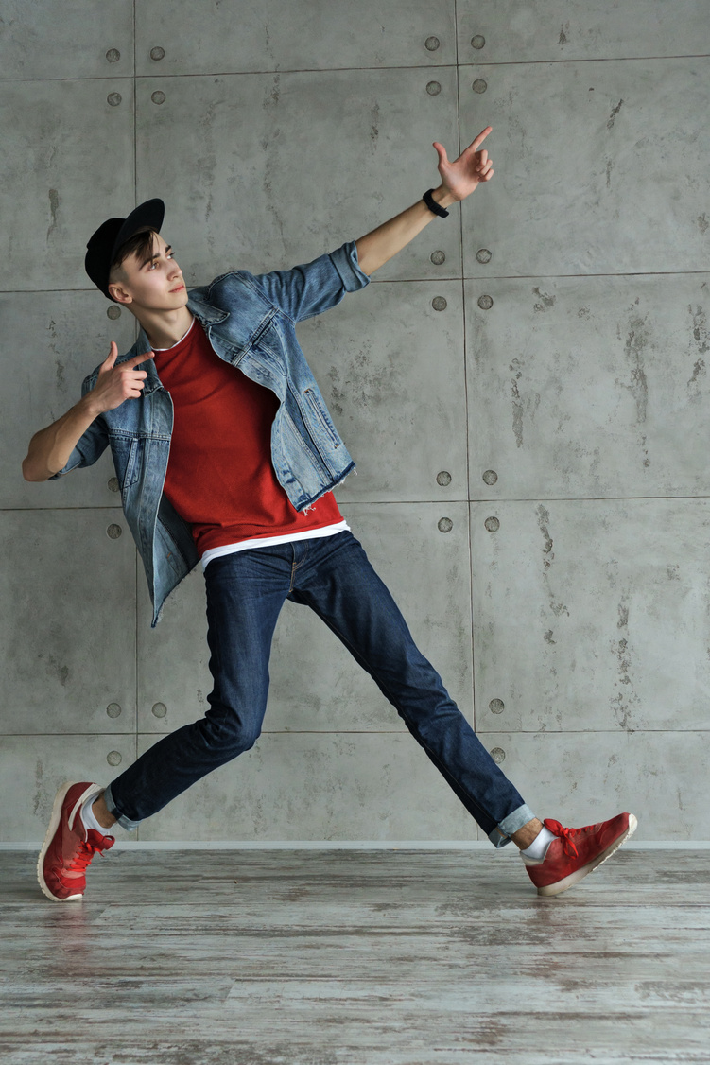

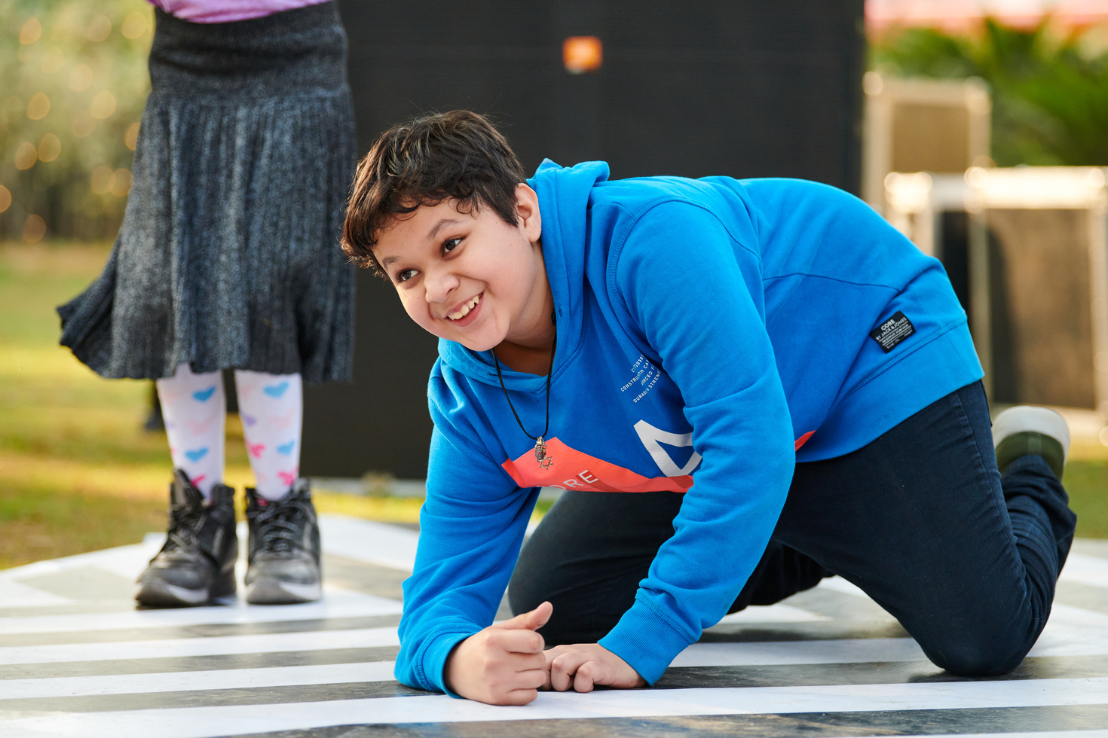
DESAFIO
12:51
Pesquisar...
Eaí, Vick! Como tá a escola nova?
Tá horrível! O pessoal aqui adora
umas dancinhas idiotas do PikPok!
POV: Vc é o NOVATO, mas n consegue dançar para salvar sua reputação
Parece ridículo msm
S s. Um menino da minha sala chamado Hugo me convenceu a fazer a dancinha na festa de sexta, só que eu n sei fazer e ficou zuado. Eles filmaram e agora viralizou no colégio!!!
156 comentários
X
Hannah
Tem como desver isso????
22:34
Escola nova é difícil mesmo. Pessoal tá com saudade de vc aqui :)
BernardoFuzzy
Oq esse palhaço tá fazendo?
22:12
Responder
Agora pessoas q eu não conheço estão me enviando msg e me marcando, rindo de mim. Eu n devia ter ido naquela festa..
Vick
Olha pro espelho, o único palhaço aqui é VC
LuccaBorges
Volta pra sua antiga escola, aqui não é o seu LUGAR!

Slide 4
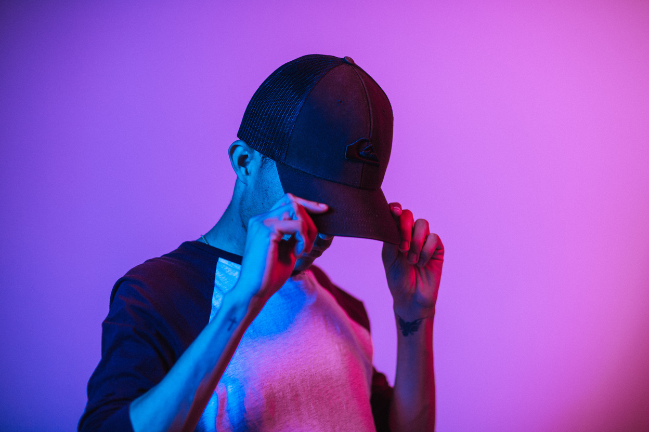
MÃO NA MASSA
Pesquisar...
  Discuta por que é importante obter o consentimento de alguém antes de postar uma foto ou vídeo dela.
  Como Vick se defendeu nessa conversa? Ele está certo em fazer isso?
  Como você percebe a intenção de Hugo nesse momento? Ele tentou humilhar Vick de propósito ou não percebeu como isso poderia afetá-lo?
Oi, Hugo. Vc pode tirar o vídeo da minha dança de sexta do ar?
Pq?? Tá hilário. Todo mundo da escola tá achando mto engraçado.
Mas eu n. Vc pode tira do ar?
Sem chance. Acabei de ganhar 10k visualizações. Nunca tive tantas visualizações. LoL
Isso não é uma piada para mim. É humilhante e constrangedor.
Hmm.. Eu n tinha pensado sobre isso. É pq estou ganhando mtos seguidores novos.. Mas amanhã eu retiro do ar, prometo.
Obrigado.

Slide 5
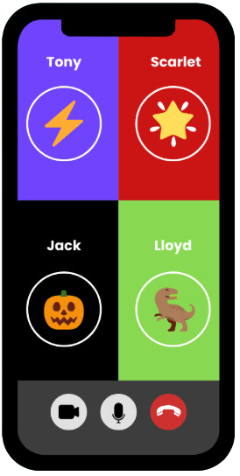
MÃO NA MASSA
Transcrição da Ligação
Lucca
Hannah
Lucca: Eu não acredito que seu vídeo viralizou [risada]
Hugo: Eu sei!
Hannah: Mas você não disse que ele tinha pedido para tirar o vídeo do ar?
Hugo: [risadas] Sim, ele pediu, mas eu ainda enviei no grupo de futebol da escola antes de deletar o vídeo.
Bernardo: Ah! Por isso que todo mundo ainda repostou no Snap!
Hugo: SIM! [risada] Só que agora tecnicamente eu não tenho nenhuma relação com isso!
  Identifique quais comportamentos podem ser classificados como deslealdade.
  Como você acha que Lucca, Hannah e Bernardo contribuem para o comportamento de manada que ocorreu nessa situação? Você acha que eles refletiram criticamente sobre como suas ações e comentários podem ferir os sentimentos de Vick?
Hugo
Bernardo

Slide 6


MÃO NA MASSA
@Hugo
  Por que você acha que Hugo agravou a situação ao postar essa captura de tela nas redes sociais?
  Se você encontrasse uma postagem como essa online, o que faria? Discuta quais você acha que são suas responsabilidades online como um bom cidadão digital.
Que ridículo. O Vick sentiu tanto o vídeo que teve q me mandar uma DM fazendo mimimi. Olha isso!!

Slide 7
SÍNTESE
O que Aprendemos?

Slide 8
Até a Próxima!

